Slide 1
Staatilised meetodid
Tarkvara kvaliteet ja standardid
7. Harjutus
Jekaterina Ivask

Slide 2
Definitsioonid
Testimine on protsess, mis koosneb kõigist tarkvara elutsüklis sisalduvatest tegevustest, mis tegelevad tarkvaraprodukti ja seotud töötulemite hindamise planeerimise, ettevalmistamise ja läbiviimisega, et:
selgitada välja, kas ja mil määral nad vastavad nõuetele
näidata nende sobivust eesmärgi saavutamiseks
leida vigu

Slide 3
Definitsioonid
Staatiline testimine (static testing) – süsteemi või komponendi (koodi või dokumendi) testimine ilma testitavat tulemit käivitamata
Läbivaatuse (review)
Staatiline analüüs (static analysis)
Dünaamiline testimine – testimine, mille käigus testitavat tarkvara käivitatakse
“tavaline testimine”

Slide 4
Staatiliste meetodite puhul programmi/süsteemi tavaliselt ei täideta, pigem analüüsitakse selle teksti, spetsifikatsiooni, dokumentatsiooni või muid objekte.
Saab vigu leida enne programmi valmimist. (Spetsifitseerimise ja projekteerimise ajal)
Saab oletada sellist olukordi, mida raske tekitada. (Katastroof või kauge tulevik)
Tavalise testimise juures kvaliteedi tõstmiseks.
Mitmeid süsteemi omadusi on raske hinnata testimise teel. (Hooldatavus, analüüsitavus ja muud hoodlatavuse kriteeriumid)
Staatilised meetodid testimist ei asenda!

Slide 5
Staatilised meetodid
Staatilised meetodid võivad hõlmata väga mitmesuguseid teemasid.
Kogu kvaliteedihaldus - koos mitmesuguste protsessidega, nagu hange, tarne, hooldus ja nii edasi – võiks siia alla käia.
Näiteks, nõuete läbivaatus, tarkvara projekti läbivaatus, mõne süsteemi komponendi läbivaatus, testimise projekti läbivaatus, testimise tulemuste läbivaatus, kirjutatud koodi läbivaatus ja analüüs jne.

Slide 6
Kuidas testida torti staatiliselt?

Slide 7
Läbivaatus
Standard ANSI/IEEE Std 1028 - 1988 IEEE Standard for Softvare Reviews and Audits eristab juhtkonnapoolset hindamist (management review), tehnilist hindamist (technical review), tarkvara inspektsiooni (software inspection), läbivaatust (walkthrough) ja auditit (audit); viimast teeb sõltumatu osapool, kes jälgib vastavust kehtestatud nõuetele.
Ühine omadus, et nad peavad efektiivseks läbiviimiseks olema teataval määral planeeritud, organiseeritud ja juhitud.

Slide 8
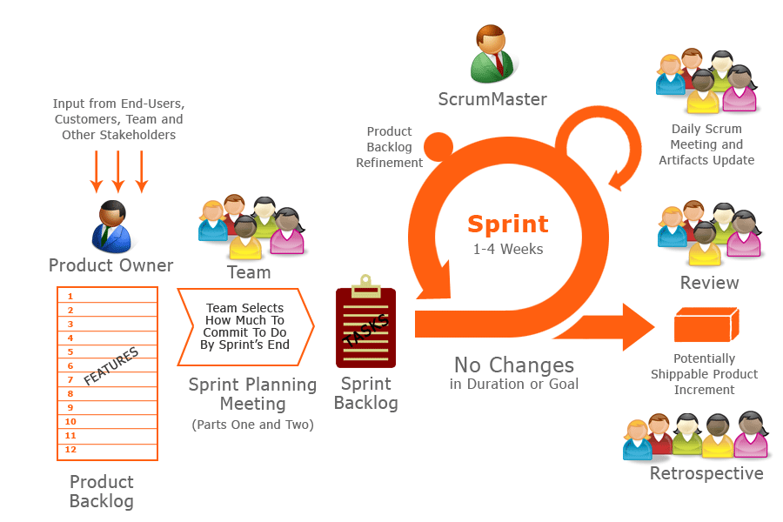
SCRUM
Nimeta viis
erinevat
tüüpi
kohtumist

Slide 9
Läbivaatusest
Läbivaatus on suunatud toote kvaliteedi parandamisele, selle tulemused ei tohiks mõjutada töötajate palka, heaolu, ametikõrgendust vms. Läbivaatuse idee on toote (spetsifikatsioon, projekt, dokumentatsioon,...) ühisarutelu kindlate reeglite järgi.

Slide 10
Läbivaatuste eelised
Läbivaatusi saab teostada arenduse varajases faasis
võimalik leida nõuetega seotud vigu
leitud vead on odavamad parandada
Kuna paljud olulisi vigu leitakse varakult, siis töö tulemuslikkus suureneb
Parandab kommunikatsiooni
Staatiline testimine suurendab teadlikkust kvaliteediga seotud tegevustest

Slide 11
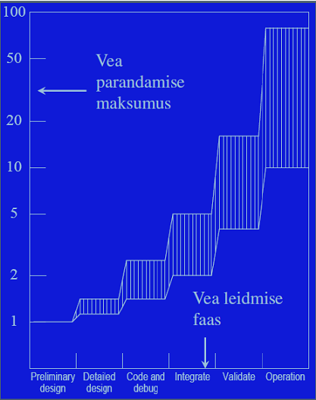

Slide 12
Läbivaatuste probleemid
Rühma liikmed võivad olla erinevatest osakondadest
Rühma liikmed võivad olla erinevad: kõrge IQ-ga, kannatamatud, konservatiivsed, vähe huvitatud "reaalsest maailmast", eelistavad eraldatust jne
Kellelegi ei meeldi, kui teda kritiseeritakse

Slide 13
Statistikat läbivaatuste kohta*
Tarkvara inspektsioon võimaldab leida 70%-80% vigadest enne funktsionaalset testimist
Tunni jooksul leitav vigade keskmine arv
Funktsionaalne valge kasti testimine – 0.282
Funktsionaalne musta kasti testimine – 0.322
Läbvaatused – 1.056
Reeve’i rusikareegel – iga inspektsiooni käigus leitud viga säästab 9.3 töötundi
* Berry, D. Testing, Reviews and Inspections
http://se.uwaterloo.ca/~dberry/COURSES/software.engr/lectures.pdf/inspect.pdf

Slide 14
Läbivaatuse Fail’imine
Pole arusaamist, mida on vaja läbi vaadata, läbivaatusi korraldatakse vaid arenduse lõpupoole (efekt on väiksem)
Puuduvad ühised sihid, kvaliteedikriteeriumid, arusaamine läbivaatuse protsessist
Läbivaatuse sisendid ja väljundid on kontrollimata
Leitud vigade parandamist ei jälgita

Slide 15
Läbivaatuse Fail’imine
Leitakse vaid antud toote / dokumendi probleeme, ei püüta leida vigade algpõhjust (kogu protsessi vigu)
Keskendutakse inimeste, mitte toote probleemidele
Keskendutakse vaid tootele, ignoreeritakse inimeste probleeme

Slide 16
Enne koosolekut…
Kontrolli, et kõigil rühma liikmetel oleks ettekujutus sellest, mida neilt oodatakse
Mõtle koostööõhkkonna peale
Kontrolli, et materjalid on ette valmistatud ja teistele kätte jagatud
Kontrolli, et osavõtjad on nendega tutvunud, nt igaühel on üks positiivne ja üks negatiivne kommentaar

Slide 17
Läbivaatuste liigid
Ühele ja samale dokumendile võib selle elu jooksul teha mitu erinevat läbivaatust:
Mitteformaalne läbivaatus enne tehnilist hindamist (techical review)
Tehniline läbivaatus või inspektsioon enne läbikäimist (walkthrough) koos kliendiga
Erinevad läbivaatused täidavad erinevat eesmärki erinevas tarkvara elutsüklifaasis

Slide 18
Kokkuvõtte

Slide 19
Staatilise analüüsi eelised
Vigade leidmine varakult, enne dünaamilist testimist (kood ei pea olema täiesti valmis)
Vigade leidmine disainifaasis (nt koodi keerukuse kasv)
Vigade leidmine, mida dünaamiline testimine ei leia
Ebakõlade leidmine tarkvaras/mudelites
Paranenud koodi hallatavus ja disain
Vigade ennetamine järgnevates projektides, kui vigadest osatakse õppida

Slide 20
Ülesanne
Koodi või nõuete läbivaatus
Arutelu

